Slide 1

ΠΑΡΟΥΣΙΑΣΗ ΤΗΣ ΕΤΑΙΡΕΙΑΣ
ADVANCED QUALITY SERVICES LTD
Notes:
1

Slide 2

ΣΥΝΤΟΜΗ ΠΑΡΟΥΣΙΑΣΗ AQS
Η εταιρεία Advanced Quality Services Ltd. ιδρύθηκε το Νοέμβριο του 1993.
Είναι στελεχωμένη με δυναμικό συμβούλων υψηλής τεχνογνωσίας, που διαθέτει μακρόχρονη εμπειρία σε διευθυντικές θέσεις διεθνών και ελληνικών επιχειρήσεων.
Έχει αποκτήσει σημαντική συμβουλευτική εμπειρία πραγματοποιώντας περισσότερα από 4.000 οργανωτικά Έργα σε επιχειρήσεις και οργανισμούς του Ιδιωτικού και του ευρύτερου Δημοσίου Τομέα.
Έχει επίσης πολύχρονη εκπαιδευτική εμπειρία παρέχοντας υψηλού επιπέδου εκπαίδευση σε πάνω από 60.000 μεσαία και υψηλόβαθμα στελέχη επιχειρήσεων.
Notes:
2

Slide 3




ΠΙΣΤΟΠΟΙΗΣΕΙΣ
Η AQS είναι πιστοποιημένη σύμφωνα με τα πρότυπα
ISO 9001:2015, ISO 14001:2015, ISO 27001:2013, ISO 27701:2019, ISO 37001:2017 και το ISO 22301:2019.
Η εταιρεία είναι μέλος του Σ.Ε.Σ.Μ.Α. (Σύνδεσμος Εταιρειών Συμβούλων Management Ελλάδος), ο οποίος είναι μέλος της FEACO (European Federation of Management Consulting Associations) και του ICMCI (International Council of Management Consulting Institutes).
Notes:
3

Slide 4

ΣΥΜΒΟΥΛΕΥΤΙΚΕΣ ΥΠΗΡΕΣΙΕΣ
Επιχειρησιακός Σχεδιασμός (Business Planning) με χρήση της μεθοδολογίας Balanced Scorecard & Strategy Maps
Ανασχεδιασμός Διεργασιών (Reengineering)
Σχεδιασμός και Ανάπτυξη Συστημάτων κατά τα Πρότυπα ISO 9001, ISO 14001, ISO 22000, ISO 27001, ISO 22301, ISO 45001, ISO 39001, ISO 17025
GDPR Compliance - ISO 27001, DPO & Υποστήριξη Εφαρμογής
Inventory Management – Lean Logistics – Αποθήκες
Ευθυγράμμιση Λειτουργιών με ERP
Κοστολόγηση – Μείωση Κόστους – Activity Based Costing
Προγράμματα Ευρωπαϊκά – ΕΣΠΑ
Οργάνωση και Ανάπτυξη Πωλήσεων – Digital Marketing
Ανάπτυξη Ολοκληρωμένου Συστήματος HRM
Notes:
4

Slide 5
ΤΟΜΕΙΣ ΕΚΠΑΙΔΕΥΣΗΣ
Ηγεσία - Προσωπική Ανάπτυξη
Επιχειρησιακός Σχεδιασμός
Πωλήσεις - Marketing - Επικοινωνία
HRM - Δεξιότητες Προσωπικού
Βελτίωση Προμηθειών / Αποθηκών
Βελτίωση Παραγωγής / Συντήρησης
Quality Management
Management - Οργάνωση
Ασφάλεια Δεδομένων
Οικονομικά & Λογιστικά
SAP Modules
Διαχείριση Προγραμμάτων (ΕΣΠΑ / Ευρωπαϊκά)
30 χρόνια
Εκπαίδευση Στελεχών
> 60.000
Στελέχη Επιχειρήσεων
> 80 % Επαναληψιμότητα
> 9 / 10
Μ.Ο. Αξιολογήσεων

Slide 6





















































ΕΝΔΕΙΚΤΙΚΟ ΠΕΛΑΤΟΛΟΓΙΟ ΣΥΜΒΟΥΛΕΥΤΙΚΩΝ ΥΠΗΡΕΣΙΩΝ
ThyssenKrupp Marine Systems
Notes:
6

Slide 7














































ΕΝΔΕΙΚΤΙΚΟ ΠΕΛΑΤΟΛΟΓΙΟ ΕΚΠΑΙΔΕΥΣΗΣ
ThyssenKrupp Marine Systems
Notes:
7

Slide 8















ΕΚΠΑΙΔΕΥΣΗ / ΑΝΑΔΙΟΡΓΑΝΩΣΗ ΣΕ ΠΑΝΕΠΙΣΤΗΜΙΑΚΑ ΙΔΡΥΜΑΤΑ

Slide 9
ΕΦΑΡΜΟΓΕΣ ΤΕΧΝΗΤΗΣ ΝΟΗΜΟΣΥΝΗΣ ΣΤΙΣ ΕΠΙΧΕΙΡΗΣΕΙΣ
Η Advanced Quality Services (AQS) από το 1993 υλοποιεί σεμινάρια υψηλής ποιότητας και παρέχει υπηρεσίες συμβουλευτικής υποστήριξης για τη βελτίωση της ποιότητας και της παραγωγικότητας των οργανισμών.
Ως πρωτοπόρος Συμβουλευτικός Οργανισμός, ενσωματώνει στις Υπηρεσίες της Εφαρμογές Τεχνητής Νοημοσύνης. Μέσα από Έργα Ανασχεδιασμού, έχοντας αξιολογήσει τα υφιστάμενα Εργαλεία, εντάσσει Εφαρμογές Τεχνητής Νοημοσύνης στις Επιχειρήσεις, ώστε αυτές να απογειώσουν άμεσα την παραγωγικότητά τους και να βελτιώσουν την ποιότητά τους.

Slide 10
ΜΕΘΟΔΟΛΟΓΙΑ ΑΝΑΣΧΕΔΙΑΣΜΟΥ ΕΠΙΧΕΙΡΗΣΕΩΝ ΜΕ ΕΝΣΩΜΑΤΩΣΗ ΕΦΑΡΜΟΓΩΝ ΤΕΧΝΗΤΗΣ ΝΟΗΜΟΣΥΝΗΣ (Α.Ι.)
Αξιοποιούμε την τεχνητή Νοημοσύνη, υπέρ του ανθρώπου και όχι εις βάρος του.
1. Αναγνώριση Διεργασιών
8. Εκπαίδευση
9. Εφαρμογή Διεργασιών με ενσωμάτωση Τ.Ν.
2. Εντοπισμός σημείων με δυνατότητες εφαρμογής Τ.Ν.
7. Εγκατάσταση - Παραμετροποίηση Εργαλείων Τ.Ν.
10. Παρακολούθηση, Audit και Βελτίωση
3. Αξιολόγηση Δυνατοτήτων και Εφαρμογών Τ.Ν.
6. Καθορισμός Δεικτών
11. Μέτρηση Αποτελεσμάτων
4. Πρόταση ενσωμάτωσης Κατάλληλων Εργαλείων Τ.Ν.
5. Σχεδιασμός νέων Διεργασιών
12. Πλάνο ενσωμάτωσης μελλοντικών τεχνολογιών Τ.Ν.

Slide 11
ΕΝΔΕΙΚΤΙΚΕΣ ΒΑΘΜΟΛΟΓΙΕΣ ΕΙΣΗΓΗΤΩΝ / ΕΝΟΤΗΤΑ 1/4
ΒΑΘΜΟΛΟΓΙΕΣ ΕΚΠΑΙΔΕΥΣΕΩΝ ΠΑΝΕΠΙΣΤΗΜΙΩΝ ΑΝΑ ΘΕΜΑΤΙΚΗ ΕΝΟΤΗΤΑ
ΠΑΝΕΠΙΣΤΗΜΙΟ | ΕΙΣΗΓΗΤΗΣ | ΒΑΘΜΟΣ | ΘΕΜΑ
ΠΑΤΡΩΝ | Ν. Μιχαλολιάκος | 9,73 | Επιχειρησιακός Σχεδιασμός
 | Γ. Σταμέλος | 9,63 | Διαχείριση ακαδημαϊκών επιδόσεων
 | Μ. Θεοφίλου | 9,54 | Ακαδημαϊκή διακυβέρνηση
 | Ε. Γεωργίου | 9,27 | Διαχείριση Ανθρώπινου Δυναμικού
 | Ν. Λογοθέτης | 8,97 | Διασφάλιση Ποιότητας
ΔΥΤΙΚΗΣ ΑΤΤΙΚΗΣ | Ι. Σαρακηνό | 9,88 | Μεταφορά Τεχνολογίας
 | Ν. Μιχαλολιάκος | 9,67 | Στρατηγική Διοίκηση
 | Α. Αξαρλής | 9,64 | Επιχειρησιακός Προγραμματισμός
 | Ε. Γεωργίου | 9,47 | Διαχείριση Ανθρώπινου Δυναμικού
 | Μ. Θεοφίλου | 9,22 | Αξιοποίηση Ευκαιριών Χρηματοδότησης
 | Γ. Σταμέλος | 9,06 | Διαχείριση Ακαδημαϊκών Επιδόσεων

Slide 12
ΕΝΔΕΙΚΤΙΚΕΣ ΒΑΘΜΟΛΟΓΙΕΣ ΕΙΣΗΓΗΤΩΝ / ΕΝΟΤΗΤΑ 2/4
ΒΑΘΜΟΛΟΓΙΕΣ ΕΚΠΑΙΔΕΥΣΕΩΝ ΠΑΝΕΠΙΣΤΗΜΙΩΝ ΑΝΑ ΘΕΜΑΤΙΚΗ ΕΝΟΤΗΤΑ
ΠΑΝΕΠΙΣΤΗΜΙΟ | ΕΙΣΗΓΗΤΗΣ | ΒΑΘΜΟΣ | ΘΕΜΑ
ΕΘΝΙΚΟ ΜΕΤΣΟΒΙΟ ΠΟΛΥΤΕΧΝΕΙΟ | Γ. Βάβουλας | 9,80 | Το εσωτερικό Σύστημα Διασφάλισης Ποιότητας του Ε.Μ.Π
 | Γ. Σταμέλος | 9,67 | Διαχείριση ακαδημαϊκών επιδόσεων
 | Μ. Θεοφίλου | 9,31 | Ακαδημαϊκή διακυβέρνηση
 | Ν. Μιχαλολιάκος | 9,21 | Στρατηγικός & Επιχειρησιακός προγραμματισμός
ΔΙΕΘΝΕΣ ΠΑΝΕΠΙΣΤΗΜΙΟ ΕΛΛΑΔΟΣ | Ν. Μιχαλολιάκος | 9,61 | Στρατηγικός Σχεδιασμός
 | Σ. Παναγιωτίδου | 9,55 | Σύνδεση Σπουδών
 | Μ. Θεοφίλου | 9,44 | Ευκαιρίες Χρηματοδότησης
 | Ν. Λογοθέτης | 9,08 | Ολική Ποιότητα

Slide 13
ΕΝΔΕΙΚΤΙΚΕΣ ΒΑΘΜΟΛΟΓΙΕΣ ΕΙΣΗΓΗΤΩΝ / ΕΝΟΤΗΤΑ 3/4
ΒΑΘΜΟΛΟΓΙΕΣ ΕΚΠΑΙΔΕΥΣΕΩΝ ΠΑΝΕΠΙΣΤΗΜΙΩΝ ΑΝΑ ΘΕΜΑΤΙΚΗ ΕΝΟΤΗΤΑ
ΠΑΝΕΠΙΣΤΗΜΙΟ | ΕΙΣΗΓΗΤΗΣ | ΒΑΘΜΟΣ | ΘΕΜΑ
ΑΝΩΤΑΤΗ ΣΧΟΛΗ ΚΑΛΩΝ ΤΕΧΝΩΝ | Ν. Μιχαλολιάκος | 10 | Στρατηγικός & Επιχειρησιακός προγραμματισμό
 | Γ. Σταμέλος | 9,67 | Διαχείριση ακαδημαϊκών επιδόσεων
 | Μ. Θεοφίλου | 9,54 | Αξιοποίηση Ευκαιριών Χρηματοδότησης
 | Ν. Λογοθέτης | 8,00 | Διοίκηση Ολικής Ποιότητας
ΧΑΡΟΚΟΠΕΙΟ | Ν. Μιχαλολιάκος | 9,78 | Στρατηγική Διοίκηση
 | Γ. Σταμέλος | 9,40 | Διαχείριση ακαδημαϊκών επιδόσεων
 | Ν. Λογοθέτης | 9,36 | Στρατηγική Διοίκηση
 | Μ. Θεοφίλου | 9,24 | Ακαδημαϊκό Μάρκετινγκ

Slide 14
ΕΝΔΕΙΚΤΙΚΕΣ ΒΑΘΜΟΛΟΓΙΕΣ ΕΙΣΗΓΗΤΩΝ / ΕΝΟΤΗΤΑ 4/4
ΒΑΘΜΟΛΟΓΙΕΣ ΕΚΠΑΙΔΕΥΣΕΩΝ ΠΑΝΕΠΙΣΤΗΜΙΩΝ ΑΝΑ ΘΕΜΑΤΙΚΗ ΕΝΟΤΗΤΑ
ΠΑΝΕΠΙΣΤΗΜΙΟ | ΕΙΣΗΓΗΤΗΣ | ΒΑΘΜΟΣ | ΘΕΜΑ
ΠΑΝΕΠΙΣΤΗΜΙΟ ΑΙΓΑΙΟΥ | Ν. Μιχαλολιάκος | 9,35 | Στρατηγικός & Επιχειρησιακός προγραμματισμό
 | Ν. Λογοθέτης | 9,33 | Ολική Ποιότητα
 | Γ. Σταμέλος | 8,60 | Διαχείριση ακαδημαϊκών επιδόσεων

Slide 15
ΘΕΜΑΤΙΚΕΣ ΕΝΟΤΗΤΕΣ ΠΡΟΓΡΑΜΜΑΤΟΣ ΕΚΠΑΙΔΕΥΣΗΣ ΕΜΠ
Ανάλυση και Εφαρμογή Στρατηγικής και Προγραμματισμού
Το πλαίσιο συνεργασίας με τη ΜΟ.ΔΙ.Π. και η συμμετοχή των υπηρεσιών στην εφαρμογή του Ε.Σ.Δ.Π. Ε.Μ.Π.
Καταγραφή Διεργασιών και ανάπτυξη κουλτούρας ποιότητας
Στρατηγική Διοίκηση και η Σύνδεση της με τη Στρατηγική Ποιότητας του Πανεπιστημίου, των τμημάτων και των προγραμμάτων Σπουδών τους
Παρακολούθηση και συνεργασία με διεθνείς κατατάξεις Πανεπιστημίων Rankings
Διαδικασίες Πιστοποίησης ξενόγλωσσων προγραμμάτων σπουδών
Ακαδημαϊκή Διακυβέρνηση και εφαρμογή πολιτικής ποιότητας
Ανάπτυξη δικτύου αποφοίτων και αξιοποίηση κοινωνικών εταίρων και συνεργασιών

Slide 16
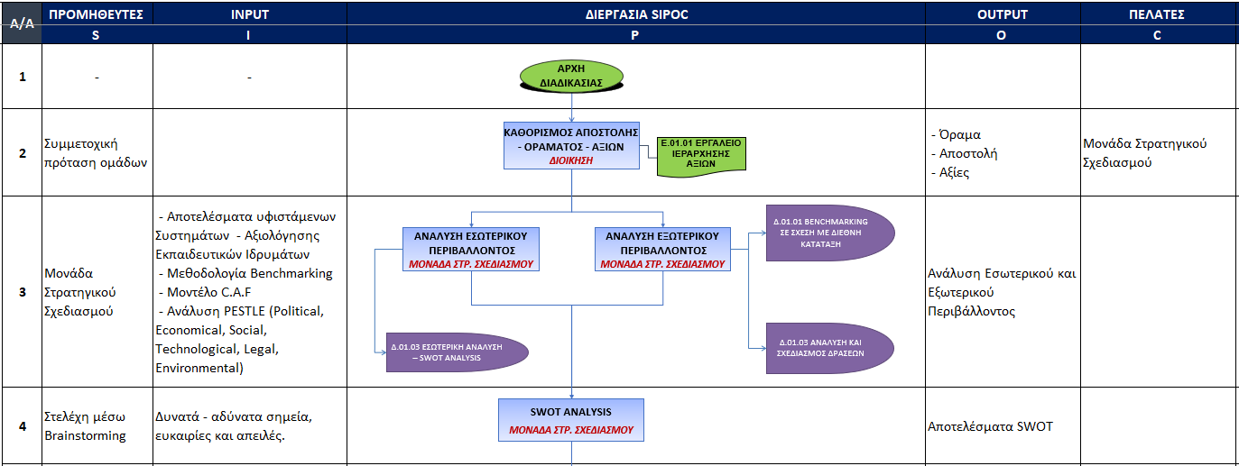
ΔΙΑΔΙΚΑΣΙΑ ΣΤΡΑΤΗΓΙΚΟΥ ΣΧΕΔΙΑΣΜΟΥ 1/3

Slide 17
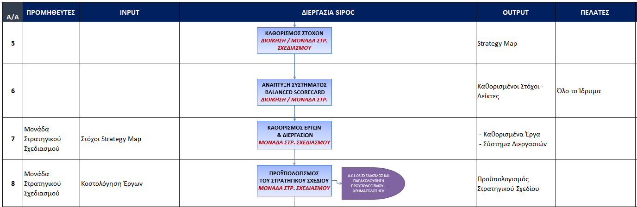
ΔΙΑΔΙΚΑΣΙΑ ΣΤΡΑΤΗΓΙΚΟΥ ΣΧΕΔΙΑΣΜΟΥ 2/3

Slide 18
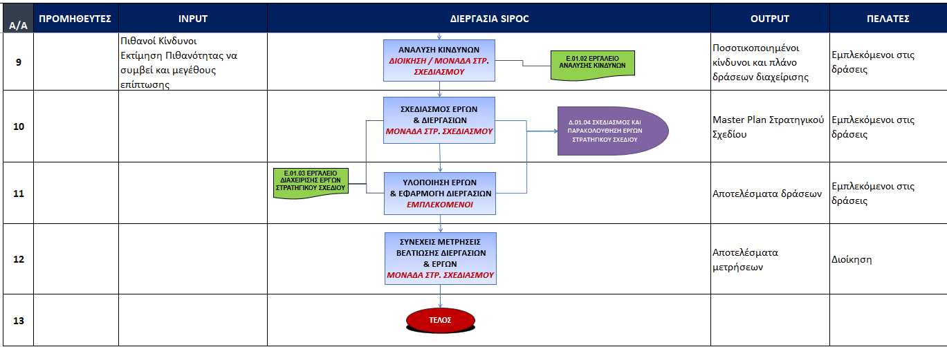
ΔΙΑΔΙΚΑΣΙΑ ΣΤΡΑΤΗΓΙΚΟΥ ΣΧΕΔΙΑΣΜΟΥ 3/3

Slide 19
ΠΑΡΑΔΕΙΓΜΑ SIPOC
ΠΡΟΜΗΘΕΥΤΕΣ
ΕΙΣΕΡΧΟΜΕΝΑ
ΔΙΕΡΓΑΣΙΑ
ΑΠΟΤΕΛΕΣΜΑΤΑ
ΠΕΛΑΤΕΣ
ΚΑΤΑΣΚΕΥΑΣΤΗΣ
ΦΩΤΟΑΝΤΙΓΡΑΦΙΚΟ
ΦΩΤΟΑΝΤΙΓΡΑΦΑ
ΕΣΕΙΣ Ο ΙΔΙΟΣ
ΠΡΟΜΗΘΕΥΤΗΣ
ΕΙΔΩΝ ΓΡΑΦΕΙΟΥ
ΧΑΡΤΙ
ΔΗΜΙΟΥΡΓΙΑ ΦΩΤΟ-ΑΝΤΙΓΡΑΦΟΥ
ΑΡΧΕΙΟ
TONER
ΑΛΛΟΙ
ΕΣΕΙΣ Ο ΙΔΙΟΣ
ΠΡΩΤΟΤΥΠΟ
ΔΕΗ
ΗΛΕΚΤΡΙΚΟ ΡΕΥΜΑ
ΒΗΜΑΤΑ ΔΙΑΔΙΚΑΣΙΑΣ
ΤΟΠΟΘΕΤΗΣΤΕ ΤΟ ΑΝΤΙΓΡΑΦΟ ΣΤΟ ΦΩΤ/ΚΟ
ΚΛΕΙΣΤΕ ΤΟ ΚΑΠΑΚΙ
ΠΡΟΣΑΡΜΟΣΤΕ ΤΙΣ ΡΥΘΜΙΣΕΙΣ
ΠΙΕΣΤΕ
START
ΑΠΟΣΥΡΕΤΕ ΤΟ ΠΡΩΤΟΤΥΠΟ ΚΑΙ ΤΑ ΑΝΤΙΓΡΑΦΑ
Notes:
Στο παράδειγμα αυτό, σε μία πολύ απλή διεργασία όπως είναι η φωτοτυπία εγγράφου, παρατηρούμε ότι πάντοτε έχουμε: τους προμηθευτές, τα εισερχόμενα (inputs), τα βήματα της διεργασίας, τα αποτελέσματα και τους πελάτες δηλαδή τους αποδέκτες του προϊόντος. Παρατηρούμε παραδείγματος χάρη, ότι αν το πρωτότυπο δεν είναι σε καλή κατάσταση, ούτε το αντίγραφο θα είναι σε καλή κατάσταση, επομένως γίνεται εμφανής η βαρύτητα που έχει το να έχουμε σωστό input, δηλαδή τα εισερχόμενα τα οποία λαμβάνει υπόψη της η διεργασία προκειμένου να τα μετατρέψει σε αποτελέσματα. Γι’ αυτό, το βάρος δίνεται στο να έχουμε στην ώρα τους ολοκληρωμένα και σωστά όλα τα δεδομένα.

Slide 20
ΤΟ ΜΟΝΤΕΛΟ ΤΗΣ ΕΠΙΧΕΙΡΗΣΙΑΚΗΣ ΑΡΙΣΤΕΙΑΣ
Για ποιο επίπεδο Ηγεσίας μιλάμε;
ΔΙΑΧΕΙΡΙΣΗ ΑΝΘΡΩΠΙΝΟΥ
ΔΥΝΑΜΙΚΟΥ
ΗΓΕΣΙΑ
ΕΠΙΧΕΙΡΗΣΙΑΚΟΣ
ΣΧΕΔΙΑΣΜΟΣ
ΕΣΤΙΑΣΗ ΣΕ ΦΟΙΤΗΤΗ /
ΠΕΛΑΤΗ
ΑΠΟΤΕΛΕΣΜΑΤΑ
ΔΙΑΧΕΙΡΙΣΗ
ΔΙΕΡΓΑΣΙΩΝ
ΔΙΟΙΚΗΣΗ & ΑΝΑΛΥΣΗ ΕΠΙΧΕΙΡΗΣΙΑΚΩΝ ΠΛΗΡΟΦΟΡΙΩΝ

Slide 21
ΤΟ ΜΟΝΤΕΛΟ C.A.F. – ΑΞΙΟΛΟΓΗΣΗ
ΠΡΟΫΠΟΘΕΣΕΙΣ
ΑΠΟΤΕΛΕΣΜΑΤΑ
ΗΓΕΣΙΑ
ΑΝΘΡΩΠΙΝΟ
ΔΥΝΑΜΙΚΟ
ΔΙΕΡΓΑΣΙΕΣ
ΑΠΟΤΕΛΕΣΜΑΤΑ ΓΙΑ ΤΟ ΑΝΘΡΩΠΙΝΟ ΔΥΝΑΜΙΚΟ
ΑΠΟΤΕΛΕΣΜΑΤΑ
ΣΤΡΑΤΗΓΙΚΗ ΚΑΙ ΠΡΟΓΡΑΜΜΑΤΙΣΜΟΣ
ΑΠΟΤΕΛΕΣΜΑΤΑ ΠΡΟΣΑΝΑΤΟΛΙΣΜΕΝΑ ΠΡΟΣ ΠΟΛΙΤΗ/ΠΕΛΑΤΗ
ΣΥΝΕΡΓΑΣΙΕΣ
ΚΑΙ ΠΟΡΟΙ
ΑΠΟΤΕΛΕΣΜΑΤΑ ΣΧΕΤΙΚΑ ΜΕ ΤΗΝ ΚΟΙΝΩΝΙΑ
ΚΑΙΝΟΤΟΜΙΑ ΚΑΙ ΜΑΘΗΣΗ

Slide 22
CASE STUDY: ΠΟΙΟΤΗΤΑ – ΟΡΙΣΜΟΙ
Τι είναι η Ποιότητα ;
«Ο βαθμός στον οποίο το σύνολο των εγγενών χαρακτηριστικών του αντικειμένου ικανοποιεί απαιτήσεις» (ISO 9000:2015 §3.6.2)
Ποιο είναι το Αντικείμενο ;
Αντικείμενο: «Οντότητα, όπως Προϊόν, Υπηρεσία, Διεργασία, Φυσικό Πρόσωπο, Οργανισμός, Σύστημα, Πόρος (ISO 9000:2015 §3.6.1)
Προϊόν
Διεργασίες

Slide 23
CASE STUDY: ΠΟΙΟΤΗΤΑ – ΟΡΙΣΜΟΙ(συν.)
Υποδομές
Projects π.χ. Cost Reduction Project
Συστήματα: Υγεία και Ασφάλεια, Σύστημα προμηθειών, Σύστημα Συντήρησης, Σύστημα Δημοσίων Σχέσεων

Slide 24
ΟΡΙΣΜΟΣ ΤΟΥ ΕΡΓΟΥ
ΕΡΓΟ: «Μια μοναδική Διεργασία αποτελούμενη από ένα σύνολο συντεταγμένων και ελεγχόμενων δραστηριοτήτων με ημερομηνίες έναρξης και λήξης, η οποία αναλαμβάνεται για να επιτευχθεί ένας στόχος που συμμορφώνεται με συγκεκριμένες απαιτήσεις, συμπεριλαμβανόμενων των περιορισμών σε χρόνο, κόστος και πόρους» (ISO 9000:2015).
Το Έργο δηλώνει μια σειρά εργασιών που δεν επαναλαμβάνονται, είτε στο σύνολό τους, είτε ορισμένες από αυτές.

Slide 25
ΟΡΙΣΜΟΣ ΤΟΥ ΕΡΓΟΥ (συν.)
Κάθε Έργο είναι σύνολο δραστηριοτήτων συνολικά ή μερικά διαφορετικό από ένα προηγούμενο.
Διεργασίες και Έργα είναι οι δυο παράγοντες πάνω στους οποίους βασίζεται η πορεία των Επιχειρήσεων και Οργανισμών

Slide 26
CASE STUDY : ΤΙ ΕΙΝΑΙ ΚΟΥΛΤΟΥΡΑ ΠΟΙΟΤΗΤΑΣ
Δέσμευση ηγεσίας: Οι ηγέτες του οργανισμού πρέπει να δεσμεύονται για την ποιότητα
Leading by example : Ο Ηγέτης σε κάθε Επίπεδο Παράδειγμα και ,υπόλογοι για τη διατήρηση υψηλών προτύπων ποιότητας.
Εστίαση στον Πελάτη : Προσπάθεια κατανόησης και υπέρβασης αναγκών
Συνεχής βελτίωση: Κουλτούρα συνεχούς βελτίωσης, όπου όλοι ενθαρρύνονται να εντοπίζουν και να επιλύουν προβλήματα, να προτείνουν βελτιώσεις
Ενδυνάμωση εργαζομένων: Οι εργαζόμενοι να έχουν την εκπαίδευση, πόρους κασι δικαιοδοσίες για να επιλύουν ζητήματα ποιότητας στην εργασία τους.
Συνεργασία και επικοινωνία: Προαγωγή της συνεργασίας – ανοιχτής επικοινωνίας, ενθαρρύνοντας την ανταλλαγή ιδεών και γνώσεων.
Λήψη αποφάσεων βάσει δεδομένων – Επίλυση Προβλημάτων: Χρήση δεδομένων και μετρήσεων και παρακίνηση για επίλυση προβλημάτων και λήψη αποφάσεων
Διαχείριση κινδύνων: Ο οργανισμός θα πρέπει να διαθέτει ένα σύστημα διαχείρισης κινδύνων , ώστε να μετριάζονται οι επιπτώσεις

Slide 27
ΛΟΓΟΔΟΣΙΑ
Βεβαιωθείτε ότι κάθε άτομο εντός του οργανισμού έχει σαφή κατανόηση του ρόλου και των ευθυνών του. Αυτό θα τους επιτρέψει να αναλάβουν την ευθύνη του έργου τους και να λογοδοτήσουν για τα αποτελέσματά του.
Σχεδιάστε πλήρεις και αποδοτικές Διεργασίες με μετρήσιμους στόχους: Αυτό θα παράσχει ένα πλαίσιο για τη μέτρηση της προόδου και την απόδοση ευθυνών.
Η τακτική ανατροφοδότηση σχετικά με την απόδοση μπορεί να βοηθήσει τα άτομα να κατανοήσουν πώς κάνουν και τι μπορούν να κάνουν για να βελτιωθούν σε συμπεριφορές και αποτελέσματα με εποιοκοδομητικό τρόπο.
Δώστε το παράδειγμα: Οι ηγέτες πρέπει λειτουργούν ως πρότυπα. Αναλαμβάνοντας την ευθύνη για τις πράξεις και τις αποφάσεις τους.
Δώστε αναγνώριση για την ανάληψη ευθύνης : Αναγνωρίστε και ανταμείψτε τα άτομα που επιδεικνύουν υψηλό επίπεδο υπευθυνότητας.
Παρέχετε στα άτομα την υποστήριξη και τους πόρους που χρειάζονται για να είναι επιτυχημένα. Αυτό περιλαμβάνει πρόσβαση σε εκπαίδευση, καθοδήγηση και άλλους πόρους που μπορούν να τους βοηθήσουν να βελτιώσουν την απόδοσή τους και Coaching .
Θέτοντας σαφείς προσδοκίες, παρέχοντας τακτικά σχόλια και καθιστώντας τους ανθρώπους υπεύθυνους για τις πράξεις τους, οι οργανισμοί μπορούν να δημιουργήσουν μια κουλτούρα λογοδοσίας.

Slide 28
ΔΡΑΣΕΙΣ ΒΕΛΤΙΩΣΗΣ ΚΟΥΛΤΟΥΡΑΣ ΠΟΙΟΤΗΤΑΣ
Διαδικασία Έρευνας Ικανοποίησης Φοιτητών
Ανάλυση σημαντικότητας Αποτελεσμάτων έρευνας
Δέσμευση Διοίκησης
Σχεδιασμός Δράσεων με βάση τα αποτελέσματα των ερευνών
Παρακολούθηση και Αξιολόγηση των Σχεδιασθεισών Δράσεων
Πιστοποίηση Μεταπτυχιακών προγραμμάτων
Διαδικασία Διακρίβωσης Εργαστηρίων
Ολοκληρωμένη Διεργασία Διαχείρισης Έρευνας
Παρακολούθηση Επαναπιστοποίησης Μεταπτυχιακων – Προπτυχιακών
Εφαρμογή του Κύκλου Ποιότητας
Συνεχές Benchmarking
Στοχοθέτηση με βάση την Ποιότητα
Η Δομημένη Επίλυση Προβλημάτων – Λήψης Αποφάσεων
Η εφαρμογή της Μεθοδολογίας SIPOC
Καθιέρωση KPI’s για κάθε Διεργασία
Η εφαρμογή των Προτεραιοτήτων στην βελτίωση των Διεργασιών
Τακτική Ανασκόπηση – Συνεχής Βελτίωση

Slide 29
ΕΡΓΑΛΕΙΑ ΠΟΙΟΤΗΤΑΣ
Κύκλος της Ποιότητας ( Συνεχής Βελτίωση )
Φοιτητοκεντρικότητα
Επίλυση Προβλημάτων (Root Cause Analysis, Brainstorming )
Λήψη Αποφάσεων
Factual Decision
Statiscal Analysis ( Σε ποια έκταση )
Risk Analysis
Factual Decision
Θεσπιση Στοχοθέτησης και Μεθοδολογία αξιοποίησης
Coaching Προσωπικού
Κανόνες Ποιοτικής Επικοινωνίας
Stress Management
Project Management Tools
SIPOC ( ΠΠΣ κλπ )
One thing at a time
Pareto Analysis – First Thing First
Team Work
Culture Change Skills

Slide 30
ΠΟΙΟΤΗΤΑ ΚΑΙ ΗΓΕΣΙΑ
Καθορισμός του οράματος, των στόχων και της στρατηγικής κατεύθυνσης του οργανισμού. Δημιουργούν έναν σαφή σκοπό και κατεύθυνση για τον οργανισμό
Δημιουργία κουλτούρας ποιότητας: Οι ηγέτες έχουν τη δύναμη να διαμορφώσουν την οργανωτική κουλτούρα.
Καθορισμός στόχων ποιότητας: Οι ηγέτες είναι υπεύθυνοι για τον καθορισμό στόχων ποιότητας και τη διασφάλιση ότι ευθυγραμμίζονται με τους γενικούς οργανωτικούς στόχους.
Διάθεση Πόρων : Οι ηγέτες έχουν την εξουσία να διαθέτουν πόρους, όπως χρηματοδότηση, προσωπικό και τεχνολογία
Εμπνέοντας και παρακινώντας τους υπαλλήλους: Οι αποτελεσματικοί ηγέτες εμπνέουν και παρακινούν τους υπαλλήλους και δημιουργούν θετικό εργασιακό περιβάλλον που προάγει την αφοσίωση των εργαζομένων.
Υποστήριξη πρωτοβουλιών ποιότητας: Οι ηγέτες ενεργούν ως υποστηρικτές της ποιότητας εντός του οργανισμού και διασφαλίζουν ότι η ποιότητα αποτελεί κορυφαία προτεραιότητα για όλους
Λήψη αποφάσεων και επίλυση προβλημάτων: Οι ηγέτες λαμβάνουν κρίσιμες αποφάσεις που επηρεάζουν την ποιοτική απόδοση του οργανισμού και προωθούν την συνεχή βελτίωση
Δίνοντας το παράδειγμα: Οι ηγέτες δίνουν το παράδειγμα μέσα από τις δικές τους συμπεριφορές και ενέργειες.

Slide 31
POLITICAL ENVIRONMENT
Κυβερνητικές Πολιτικές και κανονισμοί: Αφορούν πχ την Εκπαίδευση Χρηματοδότηση Έρευνας, Μετανάστευση
Διεθνείς Σχέσεις: Οι Πολιτικές Σχέσεις μεταξύ των κρατών μπορεί να έχουν επιπτώσεις στις σχέσεις μεταξύ Πανεπιστημίων όπως συνεργασία σε κοινή Έρευνα, επίδραση γεωπολιτικών Εξελίξεων
Η κοινή αντίληψη για την Ανώτατη Εκπαίδευση: Συμβάλλει στην υποστήριξη και την Χορηγία, ιδιαίτερα όταν το Πανεπιστήμιο με την καλή του εικόνα, την έρευνα και λοιπές Δραστηριότητες του προσφέρει αξία στην τοπική ή την ευρύτερη Κοινωνία
Ποικιλομορφία και ένταξη: Οι πολιτικοί παράγοντες μπορούν να επηρεάσουν τις προσπάθειες των πανεπιστημίων να προωθήσουν την ποικιλομορφία δημιουργώντας ένα περιβάλλον χωρίς αποκλεισμούς, που καλωσορίζει φοιτητές και καθηγητές από διαφορετικά πολιτιστικά υπόβαθρα.
Κοινωνική ευθύνη: Αξιοποιείται το πολιτικό πλαίσιο και να εργαστούν για την αντιμετώπιση κοινωνικών ζητημάτων μέσω της έρευνας και της συμμετοχής στην Κοινότητα

Slide 32
ECONOMICAL ENVIRONMENT
Ανάλυση Δημογραφικών Δεδομένων: Ανάλυση δημογραφικών τάσεων στον πληθυσμό και ανάλυση των συμπεριφορών των φοιτητών σε ότι αφορά την εγγραφή τους
Προσδιορίστε ευκαιρίες χρηματοδότησης: Με βάση την οικονομική ανάλυση, προσδιορίστε ευκαιρίες χρηματοδότησης, όπως κρατικές επιχορηγήσεις ή συμπράξεις ιδιωτικού τομέα, για την υποστήριξη της έρευνας, των ακαδημαϊκών προγραμμάτων και των επενδύσεων σεε νέες Τεχνολογίες στις υποδομές
Ανάπτυξη οικονομικών στόχων: Ανάπτυξη οικονομικών στόχων, όπως η αύξηση των κληροδοτημάτων ή η μείωση των εξόδων, με βάση την οικονομική ανάλυση και τις ευκαιρίες
Αναπτύξτε Στρατηγικές για την Ανάτπτυξη της Έρευνας και της Εκπαίδευσης: Για την προσέλκυση και Διατήρηση Φοιτητών, Βελτίωση των Ακαδημαϊκών Προγραμμάτων καθώς και των Ερευνητικών προγραμμάτων, λαμβάνοντας υπ όψη ευκαιρίες από την δυνατότητα χρηματοδότησης του Εξωτερικού περιβάλλοντος . Επένδυση σε τεχνολογία και υποδομές που θα διευκολύνουν της έρευνα, ώστε να προσελκύσουν επί πλέον Φοιτητές και να αριστοποιήσουν τις Εσωτερικές λειτουργίες
Συνεχής Παρακολούθηση: Και ανάλογη προσαρμογή των στόχων του Πανεπιστημίου ώστε να συμβάλει συμβάλει στη διασφάλιση της βιωσιμότητας και της ανάπτυξης του πανεπιστημίου

Slide 33
SOCIAL ENIROMENT
Δημογραφικές αλλαγές: Οι αλλαγές στα δημογραφικά στοιχεία του πληθυσμού, όπως η γήρανση του πληθυσμού ή η μετατόπιση των μεταναστευτικών προτύπων, μπορούν να επηρεάσουν τα πανεπιστήμια όσον αφορά την εγγραφή φοιτητών, την πρόσληψη καθηγητών και τη συμμετοχή της κοινότητας
Κοινωνικές αξίες και στάσεις: Οι κοινωνικές αξίες και στάσεις μπορούν να επηρεάσουν τα πανεπιστήμια όσον αφορά τα ακαδημαϊκά προγράμματα, τις ερευνητικές προτεραιότητες και τη συμμετοχή της κοινότητας.
Προσδοκίες φοιτητών: Οι προσδοκίες των φοιτητών για την πανεπιστημιακή εμπειρία εξελίσσονται, ιδίως όσον αφορά τις ψηφιακές τεχνολογίες και την κοινωνική ευθύνη.
Ποικιλομορφία και ένταξη: Η σημασία της διαφορετικότητας και της ένταξης αυξάνεται, τόσο στην πανεπιστημιούπολη όσο και στην κοινωνία ευρύτερα..
Συμμετοχή της κοινότητας: Τα πανεπιστήμια διαδραματίζουν ζωτικό ρόλο στις κοινότητές τους και η συμμετοχή της κοινότητας είναι όλο και πιο σημαντική.

Slide 34
TECHNOLOGICAL ENVIRONMENT
Ψηφιοποίηση της εκπαίδευσης: Η χρήση ψηφιακών τεχνολογιών στην εκπαίδευση γίνεται όλο και πιο σημαντική.
Τεχνητή νοημοσύνη και αυτοματοποίηση: Η χρήση τεχνολογιών τεχνητής νοημοσύνης (AI) και αυτοματισμού μπορεί να βοηθήσει τα πανεπιστήμια να βελτιστοποιήσουν τις λειτουργίες, να βελτιώσουν τα ερευνητικά αποτελέσματα και να βελτιώσουν την εμπειρία των φοιτητών.
Κυβερνοασφάλεια: Η αυξανόμενη χρήση ψηφιακών τεχνολογιών και διαδικτυακών πλατφορμών αυξάνει επίσης τον κίνδυνο απειλών για την κυβερνοασφάλεια.
Ανάλυση δεδομένων: Η χρήση τεχνολογιών ανάλυσης δεδομένων μπορεί να βοηθήσει τα πανεπιστήμια να λαμβάνουν τεκμηριωμένες αποφάσεις σχετικά με ακαδημαϊκά προγράμματα, ερευνητικές επενδύσεις και συμμετοχή φοιτητών.
Αναδυόμενες τεχνολογίες: Τα πανεπιστήμια θα πρέπει να ενημερώνονται σχετικά με τις αναδυόμενες τεχνολογίες, όπως Chatbot, AI η τεχνολογία blockchain και η κβαντική υπολογιστική.

Slide 35
LEGAL ENVIROMENT
Συμμόρφωση με απαιτήσεις Κανονισμών: Σχετικά με Εκπαίδευση, Έρευνα, Προσλήψεις και τις αλλαγές που έχουν σημειωθεί
Δικαιώματα Ιδιοκτησίας: Πατέντες, copyrights, trademarks. Πρέπει να προστατευτούν με βάση την Νομοθεσία
Νόμοι για τις προσλήψεις προσωπικού: Τήρηση των Νόμων
Δικαιώματα των Φοιτητών: Ακαδημαϊκές Ελευθερίες, Δικαιώματα Φοιτητών. Πρέπει να ακολουθούνται οι Νομοθετικές Διατάξεις
Υπευθυνότητες και risk management: Πρέπει να ακολουθείται η Νομοθεσία στην Διαχείριση των κινδύνων προκειμένου να διαχειρίζονται σωστά και τα εξ αμελείας ατυχήματα

Slide 36
PHYSICAL ENVIROMENT
Κλιματική Αλλαγή: Υποδομές και επιπτώσεις στις Λειτουργίες προωθώντας την αειφορία
Επιπτώσεις στην Εξοικονόμηση Ενέργειας με Αξιοποίηση Σχετικής τεχνολογία και αλλαγή συμπεριφορών
Υπευθυνότητα στην Διαχείριση νερού, Επίδραση στο περιβαλλοντικό ίχνος
Διαχείριση Αποβλήτων: Διάθεση Επικινδύνων, και ηλεκτρονικών Αποβλήτων . Ανακύκλωση και κατάλληλες μεθόδους απόθεσης
Αειφορία: Προώθηση της Αειφορίας, παρεμβάσεις στην κοινωνία για έναν καλύτερο μέλλον του πλανήτη.

Slide 37
PESTLE ANALYSIS 1/3
Η διαδικτυακή μάθηση μπορεί επίσης να μειώσει τη χρήση χαρτιού και εγχειριδίων με λιγότερη αποψίλωση των δασών.
Κοινωνικό Περιβάλλον: Υπάρχει συνήθως μια τεράστια κοινωνική πτυχή στη μάθηση, αλλά αυτές οι προσωπικές κοινωνικές οι αλληλεπιδράσεις που σχετίζονται με τη μάθηση στην πανεπιστημιούπολη έχουν παρακαμφθεί από τον COVID.
Κοινωνικής ευθύνης και ισότητας των φύλων επηρεάζουν το SCS. Η μάθηση πρέπει να είναι προσβάσιμη σε όλους τους μαθητές που θέλουν να μάθουν, ιδίως στον απομακρυσμένο αυτόχθονα πληθυσμό και στις ομάδες χαμηλότερου εισοδήματος.
Περίπου το 60% των ιδρυμάτων εξ αποστάσεως εκπαίδευσης έχουν επιδοτούμενη ή δωρεάν πρόσβαση στο διαδίκτυο
Επιδοτούμενες ή δωρεάν ηλεκτρονικές συσκευές Το 42% αυτών των ιδρυμάτων μπορούν να προσφέρουν

Slide 38
PESTLE ANALYSIS 2/3
Οι μετανάστες που αναζητούν αγγλικά ως μάθημα δεύτερης γλώσσας θα πρέπει να φιλοξενηθούν. Οι γυναίκες είχαν μεγαλύτερο βάρος παιδικής φροντίδας και φροντίδας ηλικιωμένων κατά τη διάρκεια του COVID και έρευνες δείχνουν ότι μεγαλύτερο ποσοστό γυναικών εγγράφονται σε διαδικτυακή συνεχιζόμενη εκπαίδευση
Θα πρέπει να εξεταστούν ευέλικτα προγράμματα μάθησης που μπορούν να προσαρμοστούν με Εργασία αλλά και παραμονή στο σπίτι τα χρονοδιαγράμματα εργασίας ή παραμονής στο σπίτι. Οι ηλικιωμένοι δεν πρέπει επίσης να αγνοούνται και μπορεί να θέλουν να αναβαθμίσουν τομείς όπως η γνώση υπολογιστών.
Οι πρόσφατα συνταξιούχοι μαθητές μπορεί να ενδιαφέρονται για συνεχή εκπαίδευση, ειδικά για χόμπι και κοινωνικοποίηση

Slide 39
PESTLE ANALYSIS 3/3
Τεχνολογία: Σχεδόν το 70% των μαθημάτων από το UTSCS είναι διαθέσιμα σε ηλεκτρονική μορφή. Οι εξελιγμένες, ποιοτικές διαδικτυακές πλατφόρμες διδασκαλίας έχουν επεκτείνει σημαντικά τους γεωγραφικούς όρους ανταγωνισμού στη συνεχή εκπαίδευση και οι εκπαιδευόμενοι μπορούν να επιλέξουν να μάθουν σχεδόν οπουδήποτε και οποτεδήποτε.
Ευχερώς Διαθέσιμοι πόροι Διδασκαλίας: Παρόλο που οι διαδικτυακοί πόροι διδασκαλίας τεχνολογίας είναι πολύτιμοι, είναι εύκολα να διατεθούν οργανισμοί μπορούν να αξιοποιήσουν τους διαδικτυακούς πόρους.
Τομείς όπως η τεχνητή νοημοσύνη έχουν μεγάλη ζήτηση. Ωστόσο, η διαδικτυακή τεχνολογία μπορεί να έχει μειονεκτήματα περιορισμένης αλληλεπίδρασης μαθητών και ζητημάτων απορρήτου.
Προτίμηση στα Smartphone: Οι σύγχρονοι σπουδαστές εκτιμούν την κινητή τεχνολογία και τα μαθήματα πρέπει να σχεδιάζονται έτσι ώστε να μπορούν να προβληθούν στο smartphone.

Slide 40
ΠΩΣ ΑΞΙΟΠΟΙΟΥΜΕ ΤΗΝ PESTLE ANALYSIS
Ευκαιρίες προς Αξιοποίηση για Πόρους
Ευκαιρίες προς Αξιοποίηση για Ερευνητικό Έργο
Ευκαιρίες προς Αξιοποίηση για βελτίωση Ποιότητας
Ευκαιρίες για Αξιοποίηση προς χρηματοδότηση στέγης Φοιτητών
Αξιοποίηση για Ερευνητικό Έργο
Δραστηριοποίηση για την συμμετοχή στην Επίλυση Κοινωνικών Ζητημάτων
Ένταξη στα προγράμματα Εκπαίδευσης των Νέων Τεχνολογιών

Slide 41
ΠΑΡΑΔΕΙΓΜΑ PESTLE ANALYSIS
Enviromental ( Φυσικό περιβάλλον ) Η διαδικτυακή μάθηση μπορεί επίσης να μειώσει τη χρήση χαρτιού και εγχειριδίων με λιγότερη αποψίλωση των δασών.
Δράση 1 : Το πανεπιστήμιο των Πατρών καινοτομεί καθιερώνοντας 2 ημέρες την Εβδομάδα Online Εκπαίδευση
Social ( Κοινωνικό Περιβάλλον): Υπάρχει συνήθως μια τεράστια κοινωνική πτυχή στη μάθηση, αλλά αυτές οι προσωπικές κοινωνικές οι αλληλεπιδράσεις που σχετίζονται με τη μάθηση στην πανεπιστημιούπολη έχουν παρακαμφθεί από τον COVID. Κοινωνικής ευθύνης και ισότητας των φύλων Η μάθηση πρέπει να είναι προσβάσιμη σε όλους τους μαθητές που θέλουν να μάθουν, ιδίως στον απομακρυσμένο αυτόχθονα πληθυσμό και στις ομάδες χαμηλότερου εισοδήματος.
Δράση 2 : Το πανεπιστήμιο παρέχει στους φοιτητές επιδοτούμενη πράσβαση στο Διαδίκτυο
Η Πολιτική στηρίζει τους Μετανάστες : Οι μετανάστες που αναζητούν μάθημα δεύτερης γλώσσας.
Δράση 3: θα πρέπει να εκπαιδευτούν Δωρεάν ..
Οι γυναίκες είχαν μεγαλύτερο βάρος παιδικής φροντίδας και φροντίδας ηλικιωμένων κατά συνέπεια
Δράση 4 ευέλικτα προγράμματα μαθησιακής Διαδικασίας
Δράση 5. Θα πρέπει να εξεταστούν ευέλικτα προγράμματα μάθησης που μπορούν να προσαρμοστούν με Εργασία αλλά και παραμονή στο σπίτι τα χρονοδιαγράμματα εργασίας ή παραμονής στο σπίτι.
Δράση 6 : Δωρεάν μαθήματα σε ηλικιωμένους Οι ηλικιωμένοι δεν πρέπει επίσης να αγνοούνται και μπορεί να θέλουν να αναβαθμίσουν τομείς όπως η γνώση υπολογιστών.

Slide 42
PESTLE ANALYSIS
Τechnological ( Τεχνολογία ):
Δράση 7: Ίδρυση Έδρα Τεχνητής Νοημοσύνης
Προτίμηση στα Smartphone: Οι σύγχρονοι σπουδαστές εκτιμούν την κινητή τεχνολογία
Δράση 8. Να σχεδιάζονται έτσι ώστε να μπορούν να προβληθούν στο smartphone.
Δράση 9 : ίδρυση Μονάδας Ανάλυσης Γονιδιώματος

Slide 43
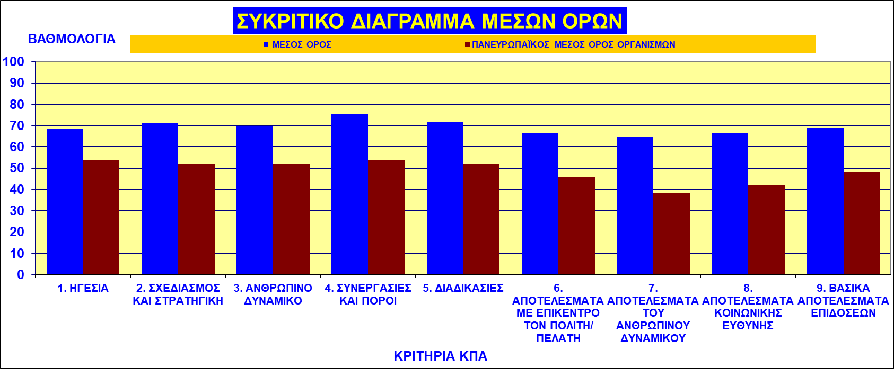
ΑΠΟΤΕΛΕΣΜΑΤΑ ΚΟΙΝΟ ΠΛΑΙΣΙΟ ΑΞΙΟΛΟΓΗΣΗΣ

Slide 44

ΒΕΝCHMARKING
Το σύνολο των ενεργειών για την αξιολόγηση της θέσης του Πανεπιστημίου σε σχέση με τον ανταγωνισμό.

Slide 45
ΔΡΑΣΕΙΣ ΒΕΛΤΙΩΣΗΣ ΚΟΥΛΤΟΥΡΑΣ ΠΟΙΟΤΗΤΑΣ
Διαδικασία Έρευνας Ικανοποίησης Φοιτητών
Ανάλυση σημαντικότητας Αποτελεσμάτων έρευνας
Δέσμευση Διοίκησης
Σχεδιασμός Δράσεων με βάση τα αποτελέσματα των ερευνών
Παρακολούθηση και Αξιολόγηση των Σχεδιασθεισών Δράσεων
Πιστοποίηση Μεταπτυχιακών προγραμμάτων
Διαδικασία Διακρίβωσης Εργαστηρίων
Ολοκληρωμένη Διεργασία Διαχείρισης Έρευνας
Παρακολούθηση Επαναπιστοποίησης Μεταπτυχιακών – Προπτυχιακών
Εφαρμογή του Κύκλου Ποιότητας
Συνεχές Benchmarking
Στοχοθέτηση με βάση την Ποιότητα
Η Δομημένη Επίλυση Προβλημάτων – Λήψης Αποφάσεων
Η εφαρμογή της Μεθοδολογίας SIPOC
Καθιέρωση KPI’s για κάθε Διεργασία
Η εφαρμογή των Προτεραιοτήτων στην βελτίωση των Διεργασιών
Τακτική Ανασκόπηση – Συνεχής Βελτίωση

Slide 46
ΕΡΓΑΛΕΙΑ ΠΟΙΟΤΗΤΑΣ
Κύκλος της Ποιότητας ( Συνεχής Βελτίωση )
Φοιτητοκεντρικότητα
Επίλυση Προβλημάτων (Root Cause Analysis, Brainstorming )
Λήψη Αποφάσεων
Factual Decision
Statiscal Analysis ( Σε ποια έκταση )
Risk Analysis
Factual Decision
Θεσπιση Στοχοθέτησης και Μεθοδολογία αξιοποίησης
Coaching Προσωπικού
Κανόνες Ποιοτικής Επικοινωνίας
Stress Management
Project Management Tools
SIPOC ( ΠΠΣ κλπ )
One thing at a time
Pareto Analysis – First Thing First
Team Work
Culture Change Skills

Slide 47
CASE STUDY: ΕΝΔΥΝΑΜΩΣΗ ΚΟΥΛΤΟΥΡΑΣ ΠΟΙΟΤΗΤΑΣ
Τί ενέργειες είναι απαραίτητες για την Ενδυνάμωση της Κουλτούρας Ποιότητας (Παραδείγματα). Καταγράψτε παραδείγματα:
Διαδικασία Έρευνας Ικανοποίησης Φοιτητών
Ταχεία Διεκπεραίωση Αιτημάτων- Παραπόνων
Ανάλυση σημαντικότητας Αποτελεσμάτων έρευνας
Δέσμευση Διοίκησης
Σχεδιασμός Δράσεων με βάση τα αποτελέσματα των ερευνών
Παρακολούθηση και Αξιολόγηση των Σχεδιασθεισών Δράσεων
Πιστοποίηση Μεταπτυχιακών προγραμμάτων
Διαδικασία Διακρίβωσης Εργαστηρίων
Παρακολούθηση Επαναπιστοποίησης Μεταπτυχιακων – Προπτυχιακών
Εφαρμογή του Κύκλου Ποιότητας
Συνεχές Benchmarking
Στοχοθέτηση με βάση την Ποιότητα
Η εφαρμογή της Μεθοδολογίας SIPOC
Η εφαρμογή των Προτεραιοτήτων στην βελτίωση των Διεργασιών

Slide 48
Ο ΚΥΚΛΟΣ ΤΗΣ ΔΙΕΡΓΑΣΙΑΣ
ACT
PLAN
ΕΦΑΡΜΟΓΗ ΝΕΑΣ ΔΙΕΡΓΑΣΙΑΣ
ΣΥΓΓΡΑΦΗ
Ανασκόπηση και Βελτίωση- Εκπαίδευση
Εκπαίδευση Προσωπικού
AUDIT – ΑΞΙΟΛΟΓΗΣΗ
ΕΦΑΡΜΟΓΗ
CHECK
DO
Notes:
The SOP system consists of 3 stages: Implementation, Maintenance and Control. Lets look at each of the steps.
When we generate an SOP, we want to make sure that it is sufficiently detailed to ensure consistent performance by all colleagues following it.
When the SOP is implemented, we properly train/qualify the colleagues, and document that the training has taken place. We then continually ensure that the procedures are followed.
The final stage is Maintenance and Control. It is our responsibility that ensure that procedures are updated as needed and that they are properly version controlled to ensure the proper procedure is being followed. After each revision, we again need to make sure all affected colleagues are properly trained/qualified on the procedure.
It is important to emphasize that all the stages are equally important, because carelessness in one stage will compromise the entire system.
As an example, many colleagues think that the implementation stage is completed on completing the training. This is not correct!! The implementation stage is completed when, one or two weeks after the training period, we verify whether the procedure can be followed and whether our colleagues are actually following it.
Today we are going to walk through the first step of this process, Generation of an SOP

Slide 49
ΔΙΕΡΓΑΣΙΑ ΕΡΕΥΝΑΣ ΣΕ ΦΟΙΤΗΤΕΣ PDCA
ΒΗΜΑΤΑ | PDCA | ΑΞΙΟΛΟΓΗΣΗ ΒΗΜΑΤΟΣ (1-10) |  |  |  |  |  |  |  |  |  | ΒΕΛΤΙΩΣΕΙΣ
 | P | 8 | 9
 | D | 8 | 7
 | D | 4
 | C | 5 | 8
 | A | 6 | 6 | 5
 | A | 7
ΕΤΟΙΜΑΣΙΑ ΕΡΩΤΗΜΑΤΟΛΟΓΙΩΝ
ΑΠΟΣΤΟΛΗ
ΕΡΩΤΗΜΑΤΟΛΟΓΙΩΝ
ΣΥΜΠΛΗΡΩΣΗ ΕΡΩΤΗΜΑΤΟΛΟΓΙΩΝ
ΠΑΡΑΛΑΒΗ
ΕΡΩΤΗΜΑΤΟΛΟΓΙΩΝ
ΑΝΑΛΥΣΗ
ΕΥΡΗΜΑΤΩΝ
ΣΧΕΔΙΑΖΟΜΕΝΕΣ
ΕΝΕΡΓΕΙΕΣ
ΕΝΗΜΕΡΩΣΗ
ΦΟΙΤΗΤΩΝ
ΤΕΛΟΣ

Slide 50
ΤΟ ΜΟΝΤΕΛΟ C.A.F. – ΑΞΙΟΛΟΓΗΣΗ
ΠΡΟΫΠΟΘΕΣΕΙΣ
ΑΠΟΤΕΛΕΣΜΑΤΑ
ΗΓΕΣΙΑ
ΑΝΘΡΩΠΙΝΟ
ΔΥΝΑΜΙΚΟ
ΔΙΕΡΓΑΣΙΕΣ
ΑΠΟΤΕΛΕΣΜΑΤΑ ΓΙΑ ΤΟ ΑΝΘΡΩΠΙΝΟ ΔΥΝΑΜΙΚΟ
ΑΠΟΤΕΛΕΣΜΑΤΑ
ΣΤΡΑΤΗΓΙΚΗ ΚΑΙ ΠΡΟΓΡΑΜΜΑΤΙΣΜΟΣ
ΑΠΟΤΕΛΕΣΜΑΤΑ ΠΡΟΣΑΝΑΤΟΛΙ-ΣΜΕΝΑ ΠΡΟΣ ΠΟΛΙΤΗ/ΠΕΛΑΤΗ
ΣΥΝΕΡΓΑΣΙΕΣ
ΚΑΙ ΠΟΡΟΙ
ΑΠΟΤΕΛΕΣΜΑΤΑ ΣΧΕΤΙΚΑ ΜΕ ΤΗΝ ΚΟΙΝΩΝΙΑ
ΚΑΙΝΟΤΟΜΙΑ ΚΑΙ ΜΑΘΗΣΗ

Slide 51
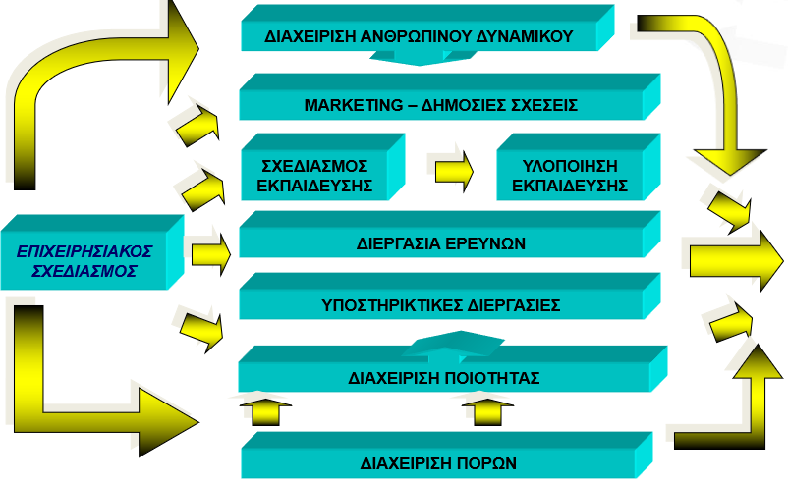
ΟΡΑΜΑ ΕΜΠ
Ενδιαφερόμενα Μέρη
ΒΕΛΤΙΩΣΗ ΠΑΡΟΧΗΣ ΥΠΗΡΕΣΙΩΝ
ΔΙΑΚΡΙΣΗ ΣΤΗΝ ΕΠΙΣΤΗΜΗ ΚΑΙ ΤΗΝ ΚΟΙΝΩΝΙΑ
ΙΣΧΥΡΟ ΠΡΟΦΙΛ ΣΤΗΝ ΕΡΕΥΝΑ ΚΑΙ ΤΗ ΔΗΜΙΟΥΡΓΙΚΟΤΗΤΑ
ΣΤΕΡΕΟ ΥΠΟΒΑΘΡΟ ΓΝΩΣΕΩΝ
ΓΝΩΡΙΖΟΝΤΑΣ ΠΩΣ ΜΑΘΑΙΝΟΥΝ
ΣΥΝΕΡΓΑΤΙΚΗ ΚΟΙΝΟΤΗΤΑ ΜΕ ΙΔΡΥΜΑΤΙΚΗ ΔΕΣΜΕΥΣΗ
ΠΟΙΟΤΙΚΟ ΑΝΘΡΩΠΙΝΟ ΔΥΝΑΜΙΚΟ
ΕΣΤΙΑ ΚΑΙΝΟΤΟΜΙΑΣ ΚΑΙ ΑΝΑΠΤΥΞΗΣ
ΣΥΓΧΡΟΝΕΣ ΙΚΑΝΟΤΗΤΕΣ ΚΑΙ ΔΕΞΙΟΤΗΤΕΣ
ΔΙΕΠΙΣΤΗΜΟΝΙΚΗ ΠΡΟΣΕΓΓΙΣΗ
ΠΑΡΕΜΒΑΣΗ ΕΘΝΙΚΗΣ ΕΜΒΕΛΕΙΑΣ
ΑΤΟΜΙΚΗ ΕΠΙΤΥΧΙΑ ΚΑΙ ΕΥΘΥΝΗ
ΔΙΑΚΡΙΣΗ ΣΤΗΝ ΕΠΙΣΤΗΜΗ ΚΑΙ ΤΗΝ ΚΟΙΝΩΝΙΑ
ΙΣΧΥΡΗ ΔΙΕΘΝΗΣ ΦΥΣΙΟΓΝΩΜΙΑ
Χρηματοοικονομικά
ΜΕΙΩΣΗ ΚΟΣΤΟΥΣ
ΜΕΙΩΣΗ ΔΙΟΙΚΗΤΙΚΩΝ ΕΞΟΔΩΝ
ΒΕΛΤΙΩΣΗ CASH FLOW
ΣΥΜΜΕΤΟΧΗ ΣΕ ΕΥΡΩΠΑΪΚΑ ΠΡΟΓΡΑΜΜΑΤΑ
ΣΥΜΜΕΤΟΧΗ ΣΕ ΠΡΟΓΡΑΜΜΑΤΑ ΕΣΠΑ
ΑΥΞΗΣΗ ΧΟΡΗΓΙΩΝ
Εσωτερικές Διεργασίες
& Έργα
ΙΚΑΝΟΠΟΙΗΣΗ
ΦΟΙΤΗΤΩΝ
Ανθρώπινο Δυναμικό & Υποδομές
ΔΙΑΧΕΙΡΙΣΗ ΑΝΘΡΩΠΙΝΟΥ ΔΥΝΑΜΙΚΟΥ
ΒΕΛΤΙΩΣΗ
ΑΝΘΡΩΠΙΝΟΥ ΔΥΝΑΜΙΚΟΥ & ΥΠΟΔΟΜΩΝ
ΑΝΑΠΤΥΞΗ
ΥΠΟΔΟΜΩΝ
ΣΥΣΤΗΜΑ ΚΙΝΗΤΡΩΝ
ΣΥΝΤΗΣΗΣΗ ΕΞΟΠΛΙΣΜΟΥ
ΔΕΞΙΟΤΗΤΕΣ MANAGEMENT
ΔΙΑΜΟΡΦΩΣΗ
ΚΟΥΛΤΟΥΡΑΣ
ΒΕΛΤΙΩΣΗ ΕΦΑΡΜΟΓΩΝ Ι.Τ
BUSINESS CONTINUITY
ΑΠΟΔΟΤΙΚΕΣ ΠΡΟΣΛΗΨΕΙΣ
ΔΙΑΧΕΙΡΙΣΗ ΑΠΟΔΟΣΗΣ

Slide 52
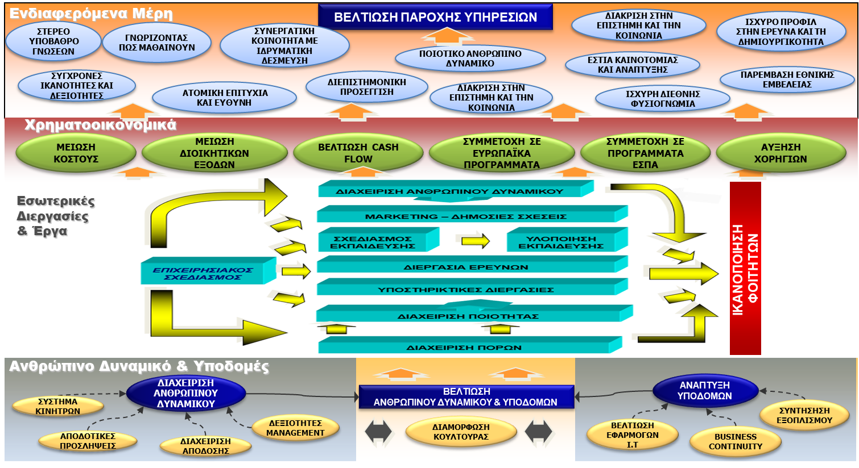














Slide 53
ΔΕΞΙΟΤΗΤΕΣ ΗΓΕΣΙΑΣ
ΟΡΑΜΑ
ΣΤΟΧΟΙ
ΚΙΝΔΥΝΟΙ
ΔΙΕΡΓΑΣΙΕΣ
ΕΡΓΑ
ΛΗΨΗ ΑΠΟΦΑΣΕΩΝ
ΕΠΙΛΥΣΗ ΠΡΟΒΛΗ-ΜΑΤΩΝ
ΥΠΟΜΟΝΗ ΓΙΑ ΤΟ ΚΑΤΑΛΛΗΛΟ TIMING
ΕΝΑ ΠΡΑΓΜΑ ΚΑΘΕ ΦΟΡΑ
ΕΠΙΔΡΑΣΤΙΚO-ΤΗΤΑ
ΠΡΟΤΕΡΑΙΟΤΗΤΕΣ ΠΡΟΓΡΑΜΜΑ- ΤΙΣΜΟΣ
ΔΙΑΧΕΙΡΙΣΗ ΠΟΡΩΝ
STRESS
ΑΠΛΟΤΗΤΑ
ΣΥΝΑΙΣΘΗΜΑ-ΤΙΚΗ
ΝΟΗΜΟΣΥΝΗ
ΤΑΠΕΙΝΟΤΗΤΑ
ΜΗ ΑΝΟΧΗ ΚΟΥΛΤΟΥΡΑΣ ΧΑΜΗΛΗΣ ΑΠΟΔΟΣΗΣ
ΠΝΕΥΜΑ ΟΜΑΔΟΣ TEAM SPIRIT
ΕΠΙΚΟΙΝΩΝΙΑ
ΣΧΕΔΙΑΣΜΟΣ ΑΝΑΠΤΥΞΗΣ ΠΡΟΣΩΠΙΚΟΥ
ΙΣΧΥΡΟ ΑΞΙΑΚΟ ΣΥΣΤΗΜΑ
ΔΙΑΧΕΙΡΙΣΗ ΑΛΛΑΓΗΣ ΚΑΙΝΟΤΟΜΙΑΣ
ΕΡΓΑΣΙΑΚΟ ΚΛΙΜΑ

Slide 54
Η ΕΠΙΔΡΑΣΗ ΤΩΝ «ΣΦΗΝΩΝ» ΣΤΗΝ ΠΑΡΑΓΩΓΙΚΟΤΗΤΑ
Αύξηση φόρτου κάθε εργασίας μετά από κάθε διακοπή –10-15% σε σχέση με αρχικό

Slide 55
ΕΝΑ ΣΦΙΧΤΟ ΠΡΟΓΡΑΜΜΑ (ΠΡΑΓΜΑΤΙΚΟ....) ΑΠΟΤΡΕΠΕΙ ΣΧΕΤΙΚΑ ΤΙΣ ΣΦΗΝΕΣ !....
«..Κύριε Δ/ντά, ποια εργασία (απ αυτές που ΕΣΕΙΣ μου αναθέσατε) να αφαιρέσω για να υλοποιήσω την νέα εργασία;»
Περίπτωση Α
«..Βλέπω ότι έχεις διαθέσιμο χρόνο..Πάρε κι αυτή τη δουλειά, κι αυτή, κι αυτή.!!..».
Περίπτωση Β

Slide 56
    ΤΟ ...ΧΟΡΟΠΗΔΗΜΑ ΑΠΟ ΔΟΥΛΕΙΑ ΣΕ ΔΟΥΛΕΙΑ!....
ΛΑΘΟΣ !!!
ΕΡΓΑΣΙΑ 1
ΕΡΓΑΣΙΑ 2
ΕΡΓΑΣΙΑ 3
ΣΩΣΤΟ
ΕΡΓΑΣΙΑ 1
ΧΡΟΝΟΣ

Slide 57
ΑΡΧΗ PARETO ATYXHMATA / ΠΑΡΑΠΟΝΑ
Αν τα ατυχήματα είναι 50 τον Χρόνο και το κάθε αίτιο εκ των 10 χρειάζεται 1μήνα για να λυθεί, πόσα θα έχουν αντιμετωπισθεί εφαρμόζοντας τον νόμο των προτεραιοτήτων και πόσα μη εφαρμόζοντας τον σε 10 μήνες;
10
2
0
40
ΕΙΔΗ ΠΑΡΑΠΟΝΩΝ
ή
ΑΤΥΧΗΜΑΤΩΝ
ΑΡΙΘΜΟΣ
ΠΑΡΑΠΟΝΩΝ ή ΑΤΥΧΗΜΑΤΩΝ

Slide 58
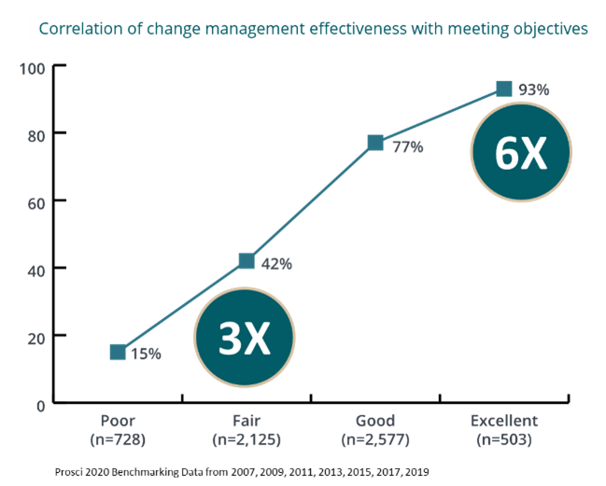
Η ΑΝΑΓΚΑΙΟΤΗΤΑ ΤΗΣ ΔΙΑΧΕΙΡΙΣΗΣ ΤΗΣ ΑΛΛΑΓΗΣ

Slide 59
Η ΕΠΙΔΡΑΣΗ ΤΗΣ ΕΚΠΑΙΔΕΥΣΗΣ
62%
56%
48%
Μέτρια
Εκπαιδευμένος
Επαρκώς εκπαιδευμένος
Πολύ Καλά εκπαιδευμένος

Slide 60
Η ΕΠΙΔΡΑΣΗ ΤΟΥ ΕΡΓΑΣΙΑΚΟΥ ΚΛΙΜΑΤΟΣ
33%
20%
10%
Καλό Εργασιακό
Κλίμα
Πολύ καλό Εργασιακό Κλίμα
Εξαιρετικό Εργασιακό κλίμα

Slide 61
ΕΙΣΗΓΗΤΕΣ (1/3)
Νικόλαος Ι. Μιχαλολιάκος
Ιδρυτής (το 1993) και Διευθύνων Σύμβουλος της AQS, Χημικός Μηχανικός. Eπί 20 χρόνια Ανώτερο και Ανώτατο Στέλεχος μεγάλων Διεθνών Επιχειρήσεων. Από την Ίδρυση της AQS έχει υλοποιήσει περισσότερα από 300 Έργα Αναδιοργάνωσης, ενώ έχει εκπαιδεύσει περισσότερα από 2.000 στελέχη.
Έχει διδάξει Στρατηγική Διοίκηση και Διοίκηση Ποιότητας στα Πανεπιστήμια: Πατρών, Μεσογειακό, Αιγαίου, Δυτικής Αττικής, Διεθνές, Δημοκρίτειο Θράκης, Εθνικό Μετσόβιο Πολυτεχνείο (ΕΜΠ), Πολυτεχνείο Κρήτης και στην Ανώτατη Σχολή Καλών Τεχνών (ΑΣΚΤ) και σε μεγάλους Διεθνείς Οργανισμούς .

Slide 62
ΕΙΣΗΓΗΤΕΣ (2/3)
Μιχαήλ Θεοφίλου
Αεροναυπηγός Μηχανικός, απόφοιτος του Τμήματος Μηχανικών της Σχολής Ικάρων και κάτοχος μεταπτυχιακού τίτλου MSc από το Cranfield Institute of Technology της Μ. Βρετανίας καθώς και Διπλωματούχος Μηχανολόγος Μηχανικός από το Πανεπιστήμιο Πατρών.
Έχει διδάξει μεταξύ άλλων Διαχείριση Ακαδημαϊκών Επιδόσεων, Αξιοποίηση Ευκαιριών Χρηματοδότησης, Παραγωγή και Αξιοποίηση Καινοτομίας στα Πανεπιστήμια: Δημοκρίτειο Θράκης, Πατρών, Μεσογειακό, Αιγαίου, Δυτικής Αττικής, Διεθνές, αλλά και στο Εθνικό Μετσόβιο Πολυτεχνείο (ΕΜΠ), στο Πολυτεχνείο Κρήτης και στην Ανώτατη Σχολή Καλών Τεχνών (ΑΣΚΤ).

Slide 63
ΕΙΣΗΓΗΤΕΣ (3/3)
Γεώργιος Σταμέλος
Μαθηματικός, Καθηγητής του Πανεπιστημίου Πατρών με ειδικότητα στην Εκπαιδευτική Πολιτικής, ειδικός σε θέματα της Ανώτατης Εκπαίδευσης και Ευρωπαϊκής Εκπαιδευτικής Πολιτικής.
Από το 2012 έως το 2020 διετέλεσε μέλος του Διοικητικού Συμβουλίου της ΑΔΙΠ, έχει γράψει βιβλία και επιστημονικά άρθρα και έχει αναπτύξει ευρύ ερευνητικό έργο.

